Slide 1
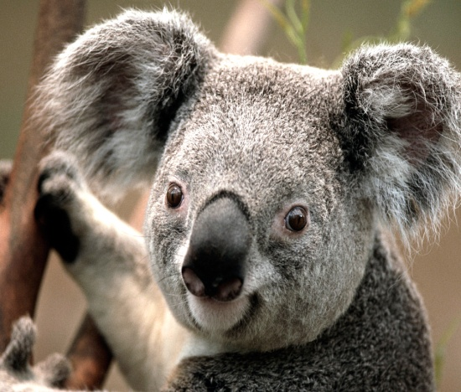
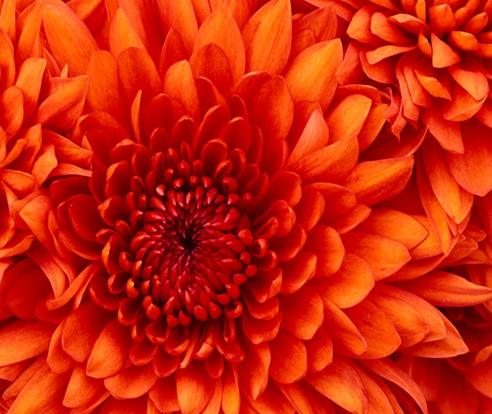
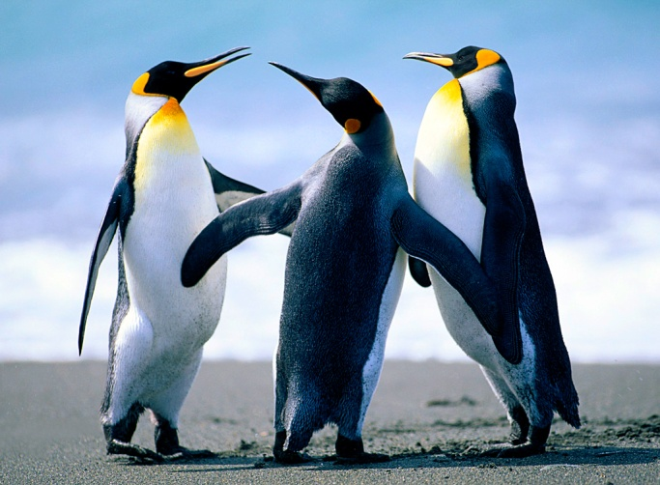
ЛЮБИ ЖИВОЕ
Учитель начальных классов высшей категории
МКОУ Князевской ООШ Мандрикова Людмила Андреевна.

Slide 2
Правила поведения на уроке чтения
1).Говорить чётко и ясно.
2) Отвечать полным ответом.
3) Выслушивать вопрос до конца.
4) Не выкрикивать.
5) Высказывать собственное мнение.

Slide 3
Чтобы разговаривать,
надо выговаривать
Всё правильно и внятно,
чтоб было всем понятно.
Мы будем разговаривать,
мы будем выговаривать
Всё правильно и внятно,
чтоб было всё понятно.

Slide 4
«Произведения русских писателей ХХ века».
«Произведения о природе русских писателей».
«Охранять природу – значит охранять Родину».
«Мы в ответе за тех, кого приручили».

Slide 5
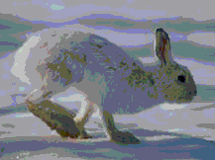
«Вести из леса»
Стая птиц под снегом.
Скакал заяц по болоту. С кочки на кочку, с кочки на кочку, да – бух! – сорвался, и в снег по самые уши.
И чувствует косой: под ногами у него живое что-то шевелится. В ту же минуту из-под снега кругом него с громким хлопаньем крыльев пошли вырываться белые куропатки. До смерти перепуганный заяц кинулся назад в лес.

Slide 6
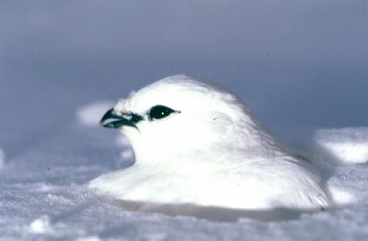
«Вести из леса»
Оказалось – целая стая белых куропаток ночевала в лесу на болоте. Днём они вылетают, ходят по болоту, клюют ивовые почки. Поклюют – и опять в снег.
Там им тепло и безопасно. Кто их под снегом заметит?

Slide 7
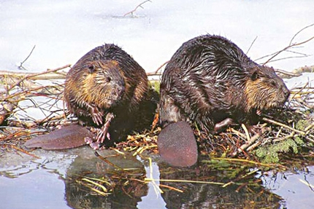
«Рыбацкий узел»
Речной бобр – крупный грызун.
Жизнь его тесно связана с водой.
Бобры прекрасно плавают и ныряют.
Мех бобра очень густой и почти не намокает.
Между пальцами задних конечностей имеется плавательная перепонка, хвост широкий, плоский, покрыт роговыми чешуйками.

Slide 8
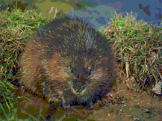
«Рыбацкий узел»
Ондатра завезена и выпущена в угодьях России в 1927 г. Родина её – Северная Америка.
Ондатра ведёт полуводный образ жизни, живёт в норах, устраиваемых в берегах водоёмов, где имеется водная растительность.
Вход в нору её скрыт под водой.
Если нору вырыть нельзя, то она строит хатку из корневищ и стеблей водных растений, скрепляя их илом.
Питается рогозом, камышом, стрелолистом, тростником и другими водными растениями.

Slide 9
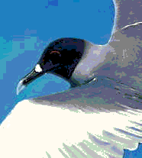
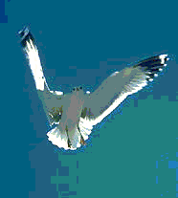
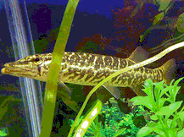

Slide 10
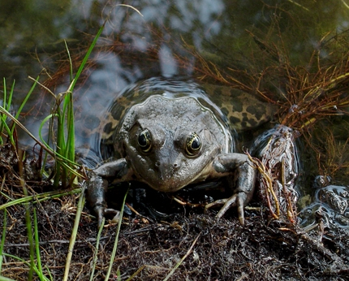
«Почта»
«Сама знаю, что не красавица. Покажись я, многие шарахаются в сторону, а то ещё и камнем бросят или ногой пнут. А за что?
Придумали ведь, что от меня на руках бородавки бывают. Чушь какая – то.
Не всем же быть красавицами! А вот польза от меня людям большая»

Slide 11
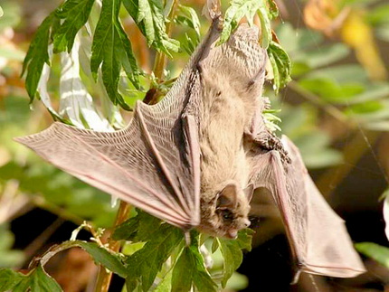
«Почта»
«На земном шаре нет, пожалуй, такого существа, о котором рассказывали бы столько легенд и небылиц, как о нас.
Не нравится, что темноту мы любим, что на обычных птиц и зверей не похожи.
Но мы же друзья человека, а не враги.
Что же нам делать?
Ведь такими мы уродились. Любим висеть вниз головой. А обижают нас незаслуженно».

Slide 12
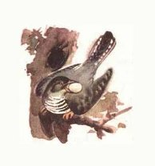
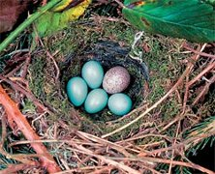
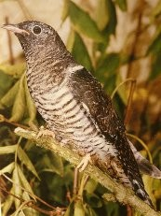
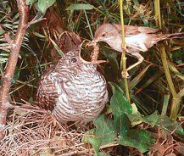
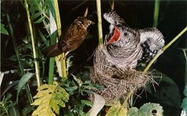
КУКУШКА

Slide 13
«Городские новости»
Какого жука я в лесу повстречал!
Он топал, как бык, и рогами качал.
И очень серьёзным и грозным он был –
Я даже дорогу ему уступил.
Мне имя его неизвестно пока,
Но я не забуду лесного жука.
Я в городе в библиотеку пойду,
Жука моего по рисункам найду.
Узнаю, где водится, как он живёт,
Зачем ему крылья и что он жуёт.
И будут страницы, как травы, шуметь,
И будут, как птицы, трамваи звенеть.
Я всем расскажу про жука своего,
Как славно, что я не обидел его!

Slide 14
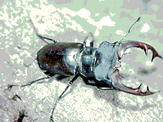
«Городские новости»
Как славно, что я не обидел его!

Slide 15
Берегите землю. Берегите
Жаворонка в голубом зените,
Бабочку на листьях повилики,
На тропинках солнечные блики,
На камнях играющего краба,
Над пустыней тень от баобаба,
Ястреба, парящего над полем,
Ясный месяц над речным покоем,
Ласточку, мелькающую в жите.
Берегите землю! Берегите!

Slide 16
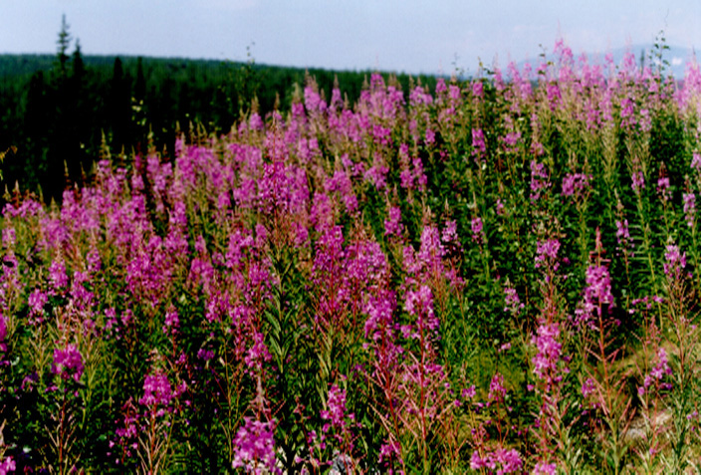
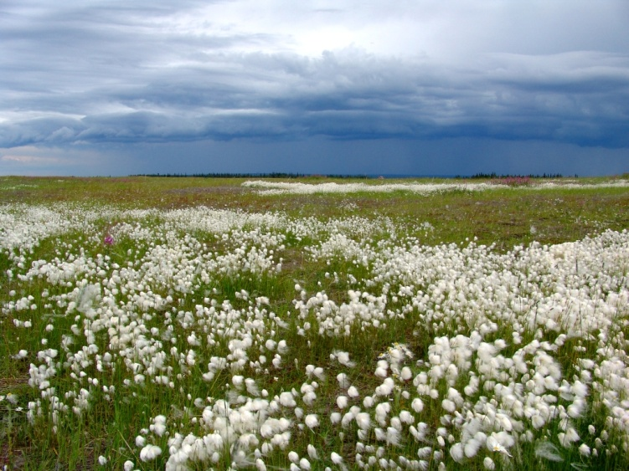
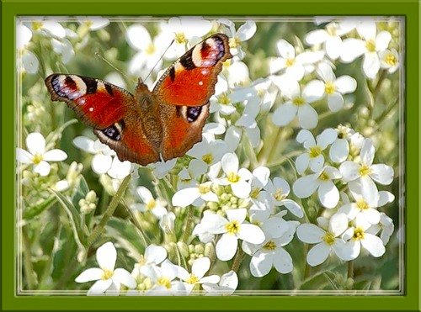
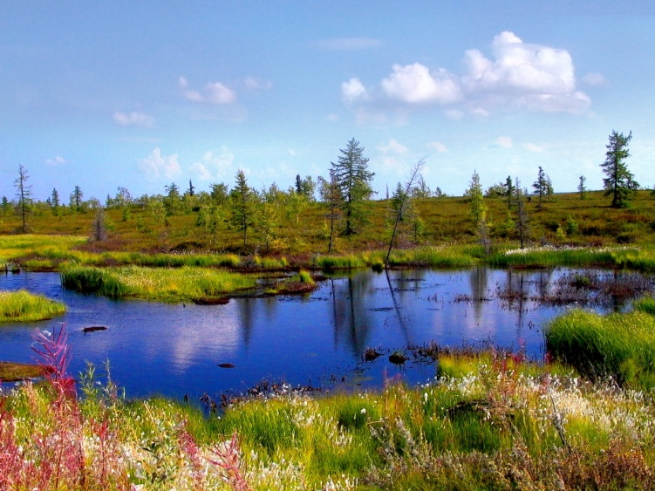
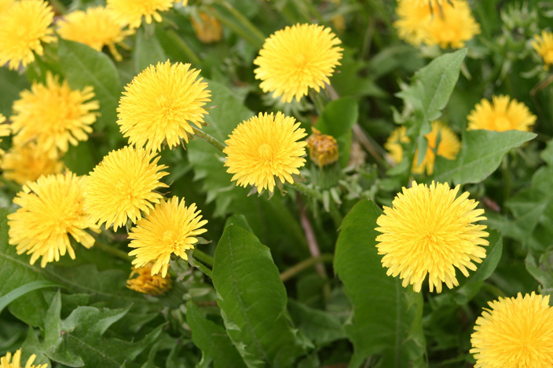

Slide 17
Дарите добро и мир, ответит вам тем же.

Slide 18
СПАСИБО ЗА ВНИМАНИЕ!

